Slide 1

ОТЧЕТ ПРЕЗИДЕНТА и СОВЕТА о результатах финансово-хозяйственной и организационной деятельности Партнерства в 2017 году
Ассоциация «Саморегулируемая организация оценщиков «Экспертный совет»
08 декабря 2017 года

Slide 2

внешняя деятельность
внутренняя деятельность

Slide 3



Внешняя деятельность
1. Система саморегулирования
2. Саморегулирование в оценочной деятельности
3. Оценочная деятельность

Slide 4
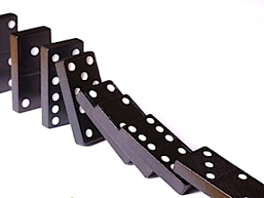
оценщики
арбитражные управляющие
кадастровые инженеры
аудиторы
строители
Все сферы саморегулирования взаимосвязаны –
у нас общие проблемы!

Slide 5
403-ФЗ от 01.12.2014 г.
О чем это?
в пункте 1 части 3
цифры "700" заменить цифрами "10 000",
цифры "500" заменить цифрами "2 000"

Slide 6
403-ФЗ от 01.12.2014 г.
О чем это?
в пункте 1 части 3
цифры "700" заменить цифрами "10 000",
цифры "500" заменить цифрами "2 000"
В 2016 году:
5 СРО аудиторов
20 800 аудиторов
4 425 аудиторских организаций

Slide 7

403-ФЗ от 01.12.2014 г.
О чем это?
в пункте 1 части 3
цифры "700" заменить цифрами "10 000",
цифры "500" заменить цифрами "2 000"
Саморегулирование
в аудите

Slide 8

2017 год
Законопроект № 273179-7
(в части наделения Банка России полномочиями
по регулированию аудиторской деятельности)
Искусственное сокращение
Аудиторов
Аудиторских организаций
50%
60%

Slide 9

Законопроект № 273179-7
Национальные
аудиторы
аудиторские организации

Slide 10

Общественная палата Российской Федерации
«Нулевые чтения»
09 ноября 2017 г.
Общественная палата не поддерживает принятие проекта федерального закона № 273179-7
«О внесении изменений в отдельные законодательные акты РФ (в части наделения Банка России полномочиями в сфере аудиторской деятельности) в представленной редакции
и считает необходимой его существенную доработку

Slide 11
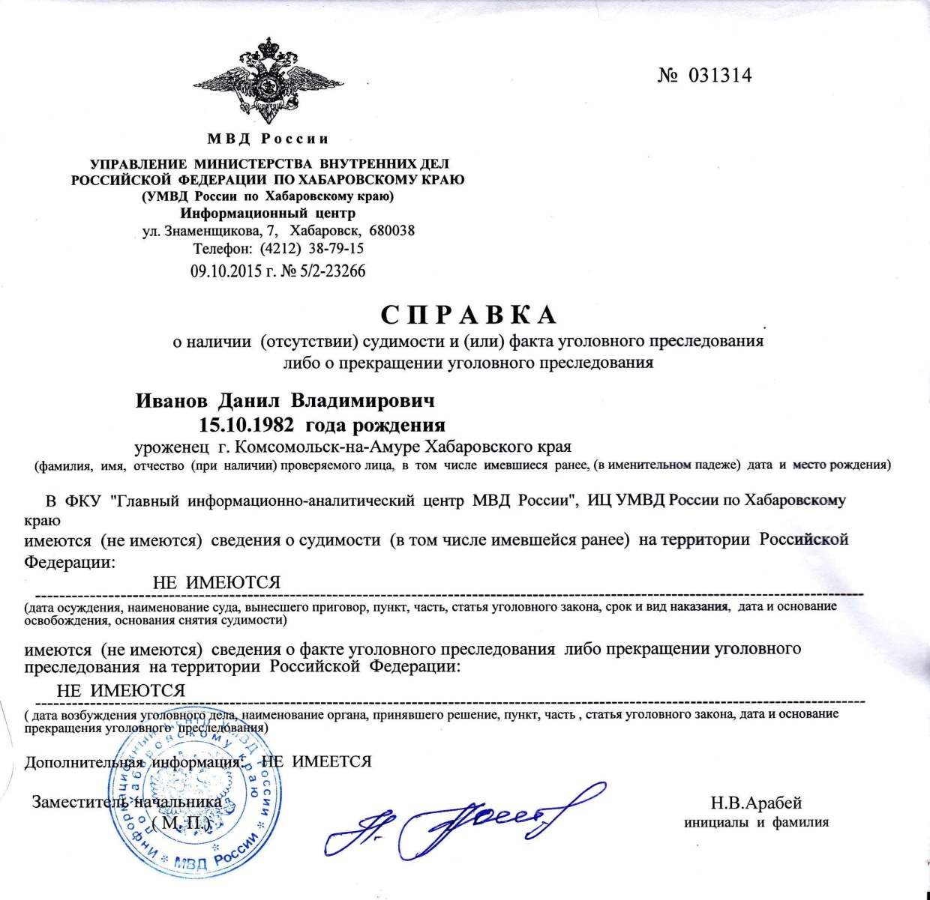

Контроль за отсутствием судимости
у членов СРО, в т.ч.оценщиков

Slide 12
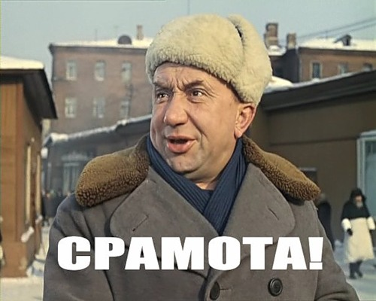
Ведомственный квалификационный экзамен Оценщиков

Slide 13


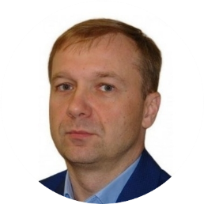



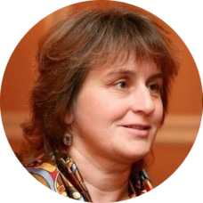
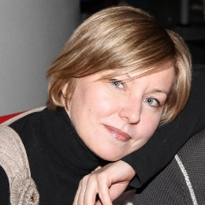
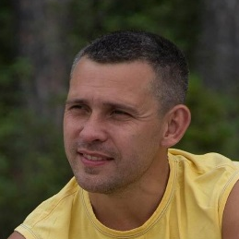
Взаимодействие формальных
и сетевых структур
Самоорганизация - новое явление в ОД
6

Slide 14

Что сделано
Квалификационный экзамен стал проводиться массово, в т.ч. стали проводиться выездные экзамены в субъектах РФ

Slide 15
Что сделано
Квалификационный экзамен стал проводиться массово, в т.ч. стали проводиться выездные экзамены в субъектах РФ
Группа в FB по подготовке
к квал. экзамену
Народная база вопросов;
решебники
Методические материалы
Библиотека литературы
и т.д.

Slide 16
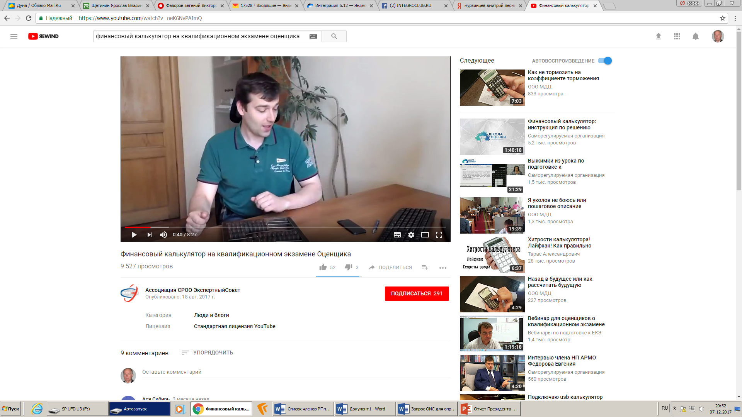
Активная позиция оценщиков
9 527 просмотров

Slide 17









Что уже сделано Ассоциацией ЭС
совместно с другими СРОО
для защиты интересов своих членов
и оценочного сообщества в целом
Антикоррупционные экспертизы
на 172-ФЗ, проект Приказа и на Приказ №257
Письма от различных организаций СРОО, НСОД, Деловая Россия,
ТПП РФ (от С.Н. Катырина на Д.А. Медведева),
депутатов ГосДумы в МЭР, Генеральную прокуратуру РФ
Обсуждение на различных площадках, в том числе региональных с направлением Протоколов в МЭР
Пресс-конференции:
- 20 июня - Росбалт,
- 25 июля - Интерфакс
Взаимодействие со СМИ – Коммерсант, Ведомости,
RWAY, Радиоэфир, электронные СМИ

Slide 18

Генеральная прокуратура РФ провела антикоррупционную экспертизу Приказа №257, выявила в нем коррупциогенные факторы и внесла требование о необходимости изменения Приказа №257 с целью исключения коррупциогенных
факторов
Минэкономразвития России разместило на regulation.gov.ru информацию о внесении изменений в Приказ №257.
Срок – февраль 2018 г.

Slide 19
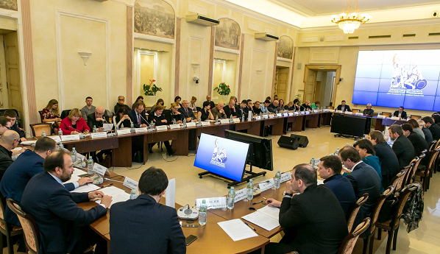
Слушания в ОП РФ «Законодательное совершенствование процедуры квалификационного экзамена оценщиков, 23.10.17

Slide 20
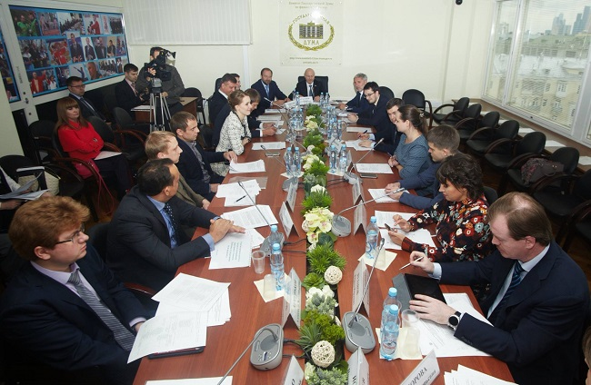
Рабочая группа при ГосДуме
«Законодательное совершенствование кадастровой оценки, имущественных налогов и оценочной деятельности»
13.07.17; 21.09.17; 24.10.17; 05.12.17

Slide 21
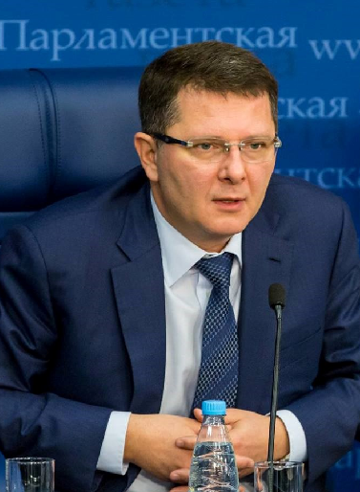
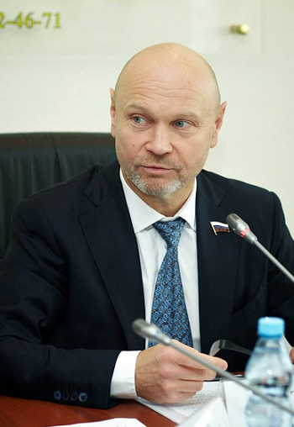
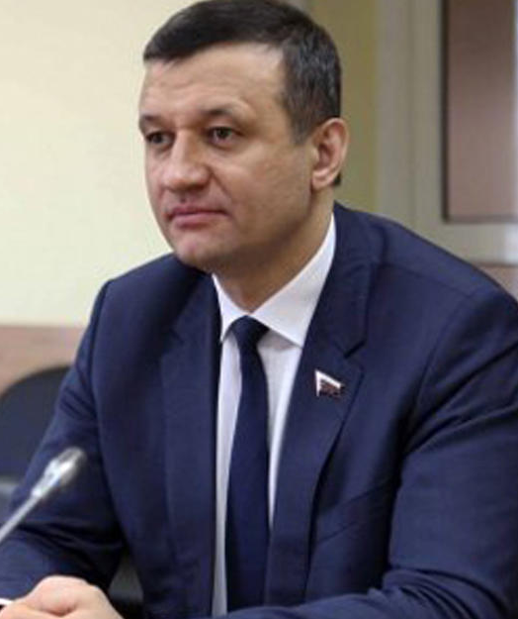
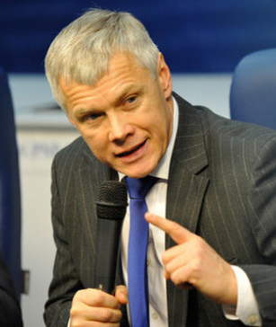
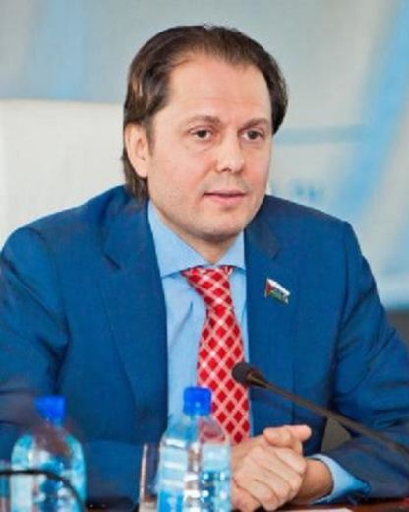
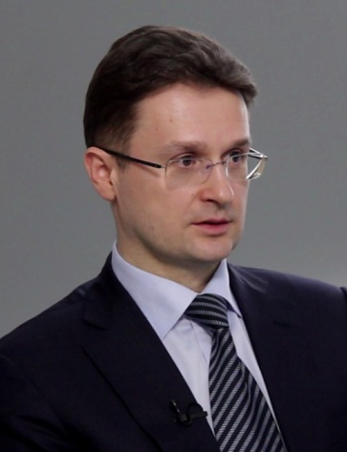
В ГосДуму внесен законопроект
№323212-7 от 24.11.17 по внесению изменений
в 172-ФЗ – перенос срока сдачи экзамена
с 01.07.2017 и 01.04.2018 на 01.01.19.
Авторы:
С.А. Жигарев, С.М. Катасонов, В.К. Гартунг, В.В. Сысоев, В.Н. Блоцкий, Д.И. Савельев

Slide 22

Законопроект №323212-7 от 24.11.17
по переносу срока сдачи экзамена
с 01.07.2017 и 01.04.2018 на 01.01.19.
ВНЕСЕН, но
по переносу срока на 01.01.2019

Slide 23

Самый оптимистичный вариант по переносу срока на 01.01.2019
март 2018 г.

Slide 24


март 2018 г.
1 апреля 2018 г.

Slide 25
Статистика ЭС по квалэкзамену
159 членов ЭС -
сдали
266 членов ЭС -
подали анкету
известна дата экзамена в 2017
из них 71 чел -

Slide 26

по переносу срока на 01.01.2019
> 300 членов ЭС сдадут экзамен
к 01 апреля 2018

Slide 27

Утвердить Отчет Президента
о результатах финансово-хозяйственной
и организационной деятельности Ассоциации в 2017 году
(формулировка решения, выносимого на голосование)

Slide 28
Общая информация о Совете
Функции Совета – управление Партнерством в период между общими собраниями членов.
Состав Совета по состоянию на 07.12.2017 г.* :
1. Бобунов Эдуард Анатольевич
2. Бондарева Любовь Николаевна
3. Бурмакина Надежда Петровна
4. Голощапова Татьяна Васильевна
5. Дудко Владимир Григорьевич
6. Иванова Ирина Владимировна
7. Иллювиев Василий Романович
8. Ильин Максим Олегович
9. Калинкина Кира Евгеньевна
10. Каминский Алексей Владимирович
11. Колганов Алексей Евгеньевич
12. Кулаков Кирилл Юрьевич
13. Лебединский Владимир Игоревич
14. Летунов Сергей Анатольевич
15. Петруня Людмила Николаевна
16. Путятин Александр Юрьевич
17. Свиркова Ирина Петровна
18. Смолин Павел Александрович
19. Терещенко Рафаэль Николаевич
20. Шабля Егор Ярославович
* – выделены члены Совета из регионов (15 человек = 75%)

Slide 29
Основные направления деятельности Совета в 2017 году
Прием
новых членов Ассоциации
Внесение изменений во внутренние документы
Представление интересов
Ассоциации
Проведение мероприятий под эгидой Ассоциации
Формирование позиции Ассоциации по ключевым вопросам
8 очных
64 заочных
заседания

Slide 30
Планы Совета на 2018 год
Подготовка к сдаче квалификационного экзамена оценщиков. Задача: все оценщики – члены ЭС, желающие сдать квалэкзамен, его успешно сдали до конца 2018 г.
Законотворческая работа.
Внесение изменений в 172-ФЗ, Приказ №257:
создание равных условий для всех оценщиков независимо от их местонахождения;
исключение необходимости раз в три года «входа в профессию» для практикующих оценщиков
Внесение изменений в 315-ФЗ, 135-ФЗ, 237-ФЗ
Повышение активности членов ЭС
Развитие региональных Советов по оценочной деятельности

Slide 31




Наши ресурсы

Slide 32
Утвердить
Отчет Совета
о результатах финансово-хозяйственной и организационной деятельности Ассоциации
в 2017 году
(формулировка решения, выносимого на голосование)

